Slide 1
স্বাগতম

Slide 2
পরিচিতি
অজয় কুমার মন্ডল
পদবীঃসহকারি শিক্ষক
শিলাকোঠা উচ্চ বিদ্যালয়
দোহার , ঢাকা
বিষয়ঃ শারীরিক শিক্ষা
শ্রেণিঃ সপ্তম
সময়ঃ৪০মিনিট

Slide 3
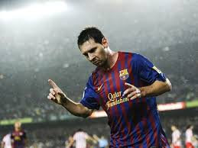
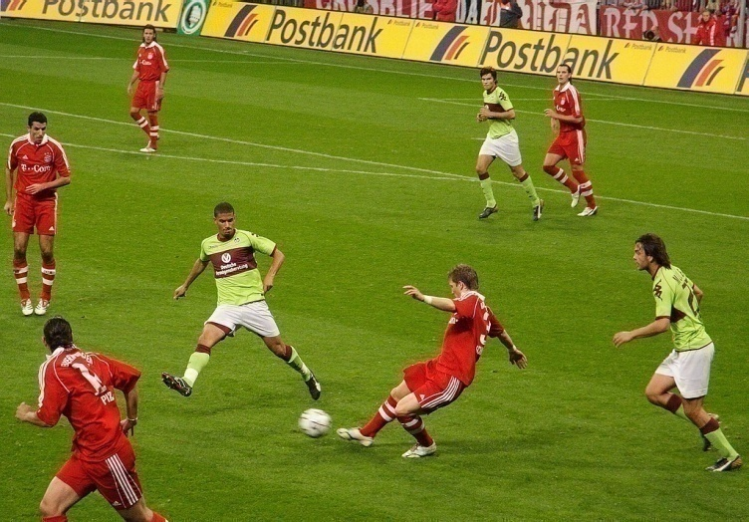
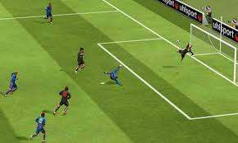
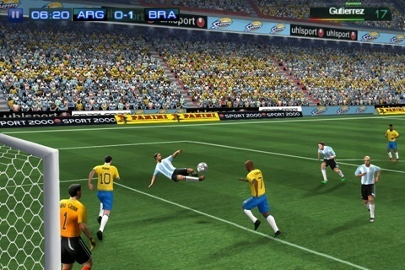
ফুটবল খেলা

Slide 4
ফুটবল খেলা

Slide 5
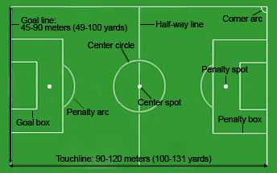
শিখনফল
ফুটবল খেলা কী তা বলতে পারবে ।
ফুটবল খেলার নিয়মকানুন ব্যাখ্যা করতে পারবে ।
ফুটবল খেলার মাঠের চিত্র অংকন করতে পারবে ।
এই পাঠ শেষে শিক্ষার্থীরা---

Slide 6
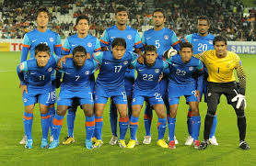
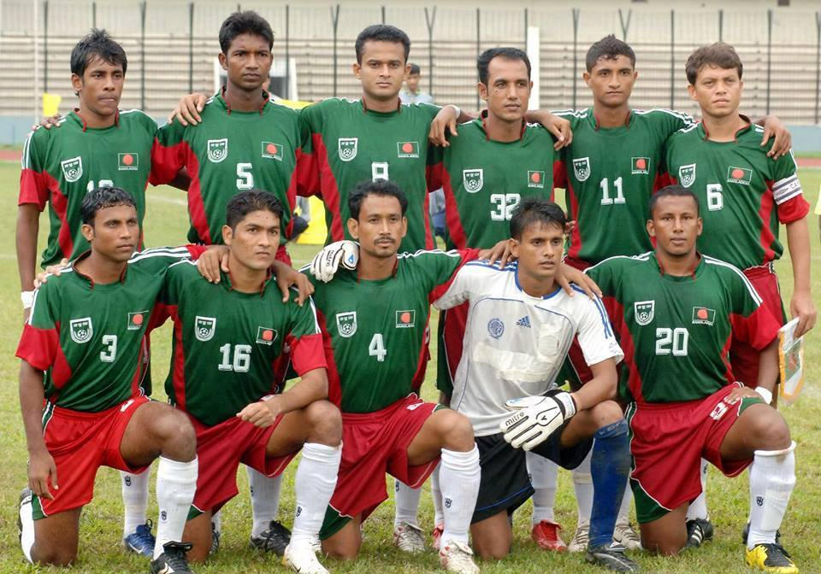
জাপান ফুটবল দল
বাংলাদেশ ফুটবল দল

Slide 7
দলীয় কাজ
দলীয় কাজ
ফুটবল খেলার নিয়মাবলি আলোচনা কর

Slide 8
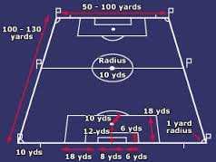
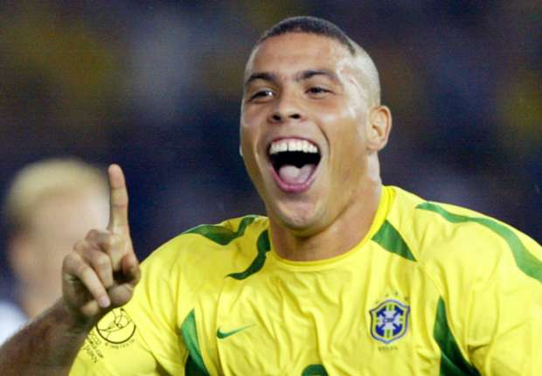
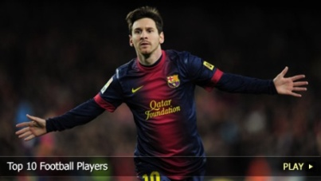
মূল্যায়ন
ফুটবল খেলার মাঠের দৈঘ্য ও প্রস্থ কত?
বিশ্ব সেরা তিন জন খেলোয়ার এর নাম বল
কয় জন খেলোয়াড় নিয়ে একটি দল গঠিত হয় ?

Slide 9
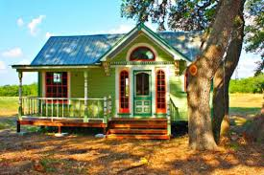
বাড়ির কাজ
শারীরিক শিক্ষা ছাড়া সাধারণ শিক্ষা অসম্পূর্ণ ব্যাখ্যা কর

Slide 10
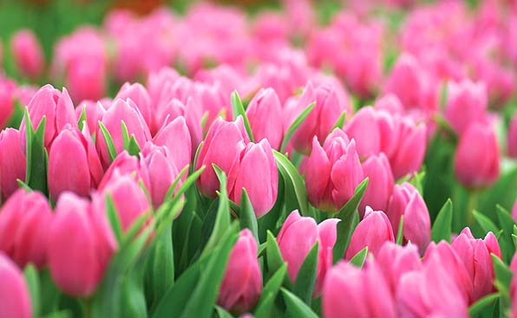
ধন্যবাদ

